Slide 1
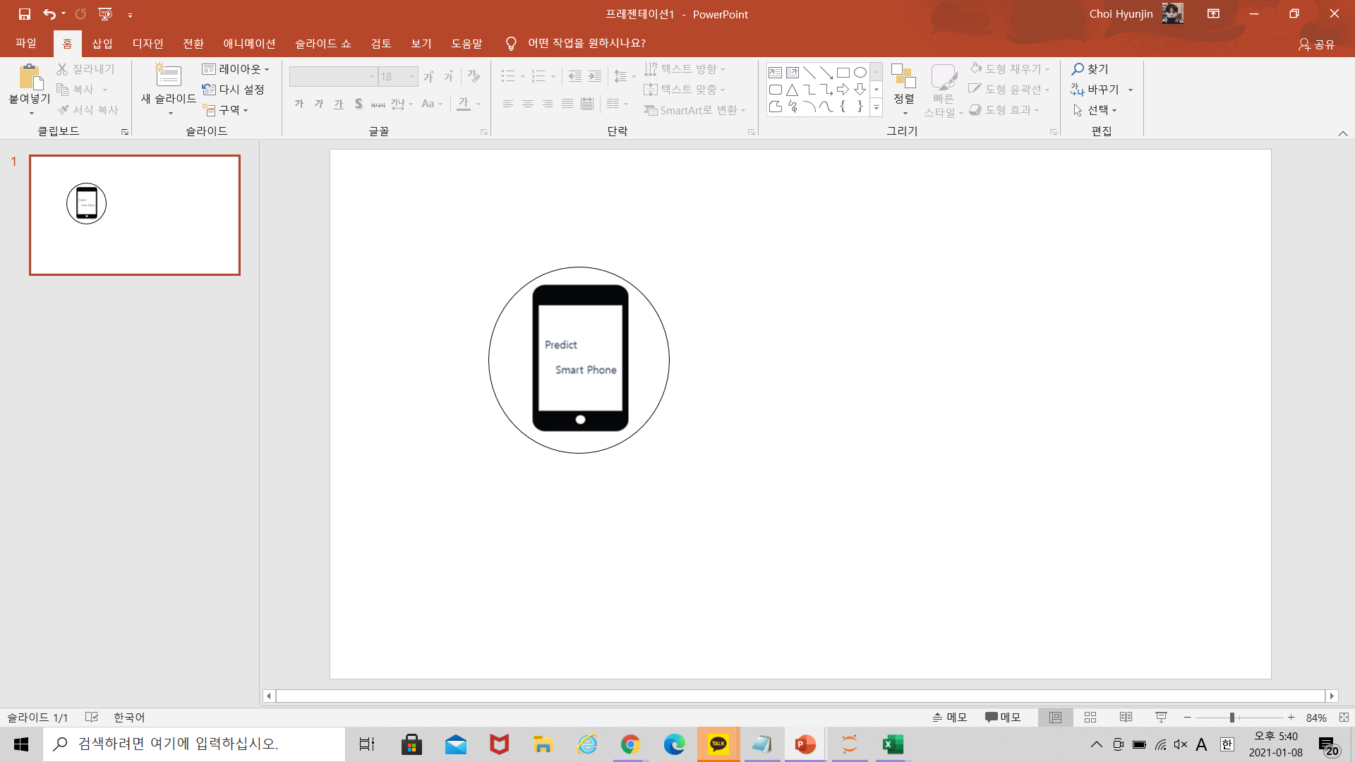
딥러닝 기반
브랜드별 스마트폰 점유율 예측 서비스
스마트폰 판매 점유율 예측 서비스
Team Name & Members
스마트폰 구매자를 위한 스마트폰 점유 예측 현황 서비스 개발
Predict Smart_Phone
최현진(팀장), 김지원, 정승훈
학습된 모델을 통한 예측 스마트폰 시장 점유율 및 모델 제공 서비스
Work Role
Technology
최현진 : 데이터 수집·가공, 서비스 기획
김지원 : 예측 모델 설계 및 서비스 구현
정승훈 : 예측 모델 설계 및 서비스 구현
60%
Work Schedule
2020.12.19 데이터셋 완료
2020.12.31 모델 생성
2021.01.05 모델 훈련 , 프로그램 완성
2021.01.12 시범 서비스
40%

